Slide 1
Игровые зоны

Slide 3
Уголок развивающих игр

Slide 4
Театральный уголок

Slide 5
Уголок природы

Slide 6
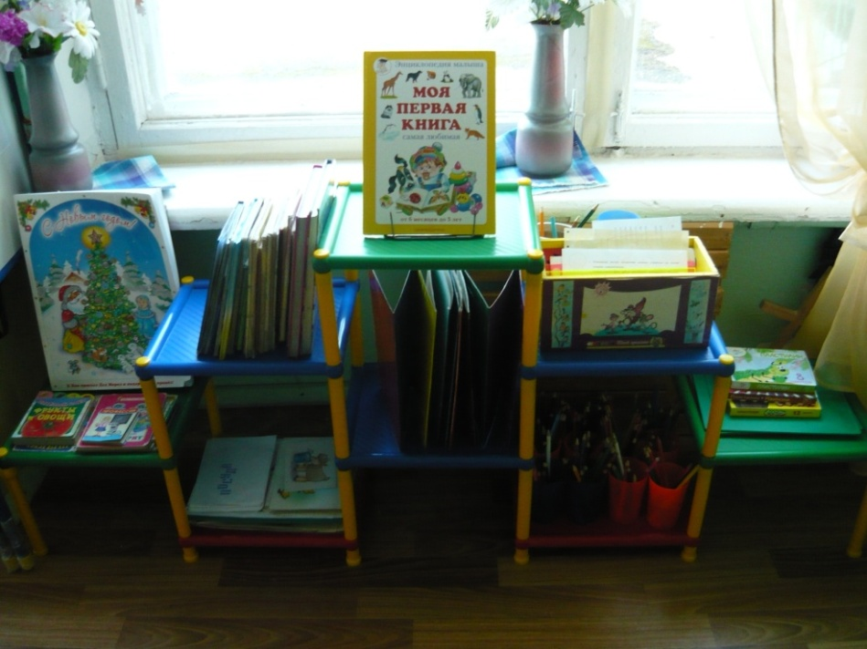
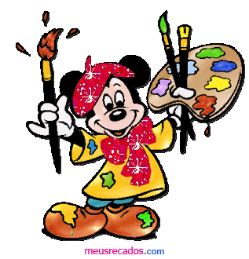
Книжный уголок и ИЗО

Slide 7
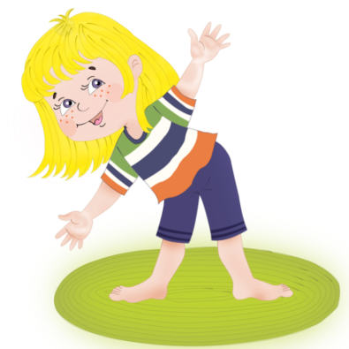
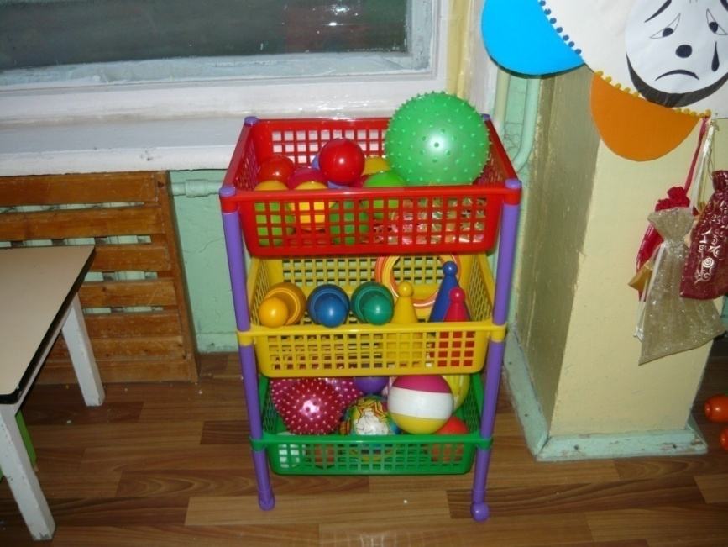
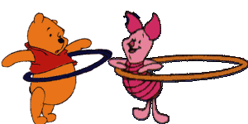
Спортивный уголок

